Slide 1
Mario Quintana
Poemas de Mario Quintana
Depoimentos:
Carola Saavedra
Bruna Lombardi
Associação de amigos da Casa de Cultura Mario Quintana -
Gestão 2017/2019

Slide 2
O que o vento não levou
No fim tu hás de ver que as coisas mais leves são as únicas
que o vento não conseguiu levar:
um estribilho antigo
um carinho no momento preciso
o folhear de um livro de poemas
o cheiro que tinha um dia o próprio vento...
(A cor do invisível, 1989)

Slide 3
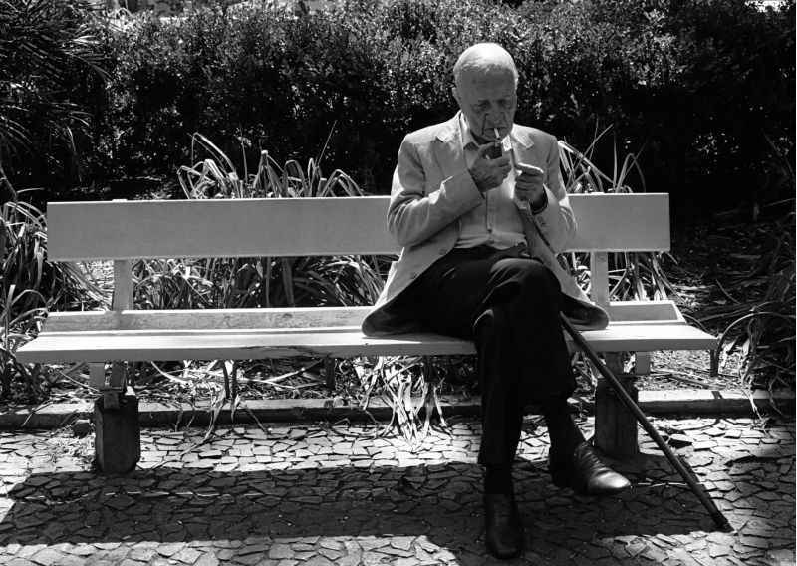

Slide 4
“ Voltando ao título escolhido por Mario Quintana, o poeta talvez seja aquele que tem acesso às palavras mágicas, mas de forma imperfeita, sempre à beira do caos. O poeta como aquele que, inconsequente ou corajoso, manipula forças muito maiores do que ele. O que, de certa forma, também é o caso do espelho mágico. O espelho mágico aparece em diversas lendas e fábulas, na maior parte delas trata-se de um espelho que tem a resposta para qualquer pergunta, o espelho que tudo sabe e tudo vê. E também, assim como o feitiço, um espelho que nos seduz com nossa própria imagem, com aquilo que somos capazes de saber. Ou seja, há nessa sedução, nesse desejo de acesso à “verdade” das coisas, ao inexplicável, um grande perigo. O perigo de se perder em meio a palavras cujo significado constantemente nos ultrapassa. Já que muitas vezes essas palavras, essa verdade, ao virem à tona, podem destruir-nos, inundar o mundo à nossa volta. Então, como lidar com isso? O poeta talvez seja um bom guia e nos mostre possíveis caminhos. Já que é justamente na iminência do caos, nessa imperfeição, que se constrói a poesia. ”
( Da poesia e outros feitiços, Carola Saavedra.
Texto sobre as obras O aprendiz de feiticeiro e Espelho mágico)

Slide 5
Da sátira
A sátira é um espelho em sua face nua,
Fielmente refletidas,
Descobres, de uma em uma, as caras conhecidas,
E nunca vês a tua...
(Espelho mágico, 1951)

Slide 6
Sempre
Jamais se saberá com que meticuloso cuidado
Veio o Todo e apagou o vestígio de Tudo
E
Quando nem mais suspiros havia
Ele surgiu de um salto
Vendendo súbitos espanadores de todas as cores!
(O aprendiz de feiticeiro, 1950)

Slide 7
A casa e o poeta
Mario Quintana nasceu em Alegrete, dia 30 de julho de 1906 e, com 20 anos, veio morar em Porto Alegre. Morou no Hotel Majestic de 1968 a 1980.
Publicou mais de 20 livros, sem contar as antologias. O primeiro, aos 34 anos, "A Rua dos Cataventos". O último, em 1990: "Velório sem Defunto". Com Sapato Florido, Pé de Pilão, Caderno H, Esconderijos do tempo, Lili inventa o mundo, consagrou-se como poeta do cotidiano e lirismo, e um dos ícones da literatura brasileira.
Poeta, jornalista e tradutor, trabalhou nos Jornais O Estado do Rio Grande e no Correio do Povo (com sua coluna Caderno H). Como tradutor, notabilizou-se com sua impecável tradução de Proust. Traduziu a literatura européia, como Giovani Papini, Virginia Woolf, Voltaire, entre outros.
Morreu em 5 de maio de 1994, aos 87 anos. Pelo governo do Estado foi imortalizado na Casa de Cultura que leva seu nome e, principalmente, pelo Quarto do Poeta, uma reconstituição fiel com móveis e objetos pessoais do escritor.

Slide 8
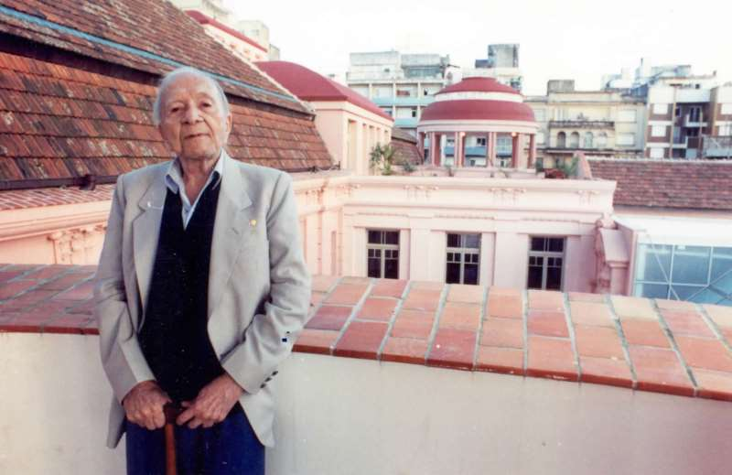

Slide 9
Casas PARA CECÍLIA MEIRELLES
A casa de Herédia, com grandes sonetos dependurados como panóplias
E escadarias de terceiro ato,
A casa de Rimbaud, com portas súbitas e enganosos
corredores, casa-diligência-navio-aeronave-pano,
onde só não se perdem os sonâmbulos e os
copos de dados,
A casa de Apollinaire, cheia de reis de França e
valetes e damas dos quatro naipes e onde a
gente quebra admiráveis vasos barrocos correndo
atrás de pastorinhas do século XVIII,
A casa de William Blake, onde é perigoso a gente entrar,
porque pode nunca mais sair de lá,
A casa de Cecília, que fica sempre noutra parte...
E a casa de João-José, que fica no fundo de um
poço, e que não é propriamente casa, mas uma
sala de espera no fundo do poço.
(O aprendiz de feiticeiro, 1950)

Slide 11
A Rua dos Cataventos
I
Escrevo diante da janela aberta.
Minha caneta é cor das venezianas:
Verde!...E que leves, lindas filigranas
Desenha o sol na página deserta!
Não sei que paisagista doidivanas
Mistura os tons...acerta...desacerta...
Sempre em busca de nova descoberta,
Vai colorindo as horas quotidianas...
Jogos da luz dançando na folhagem!
Do que eu ia escrever até me esqueço...
Pra que pensar? Também sou da paisagem...
Vago, solúvel no ar, fico sonhando...
E me transmuto...iriso-me ... Estremeço...
Nos leves dedos que me vão pintando!
(A Rua dos Cataventos , 1940)

Slide 12
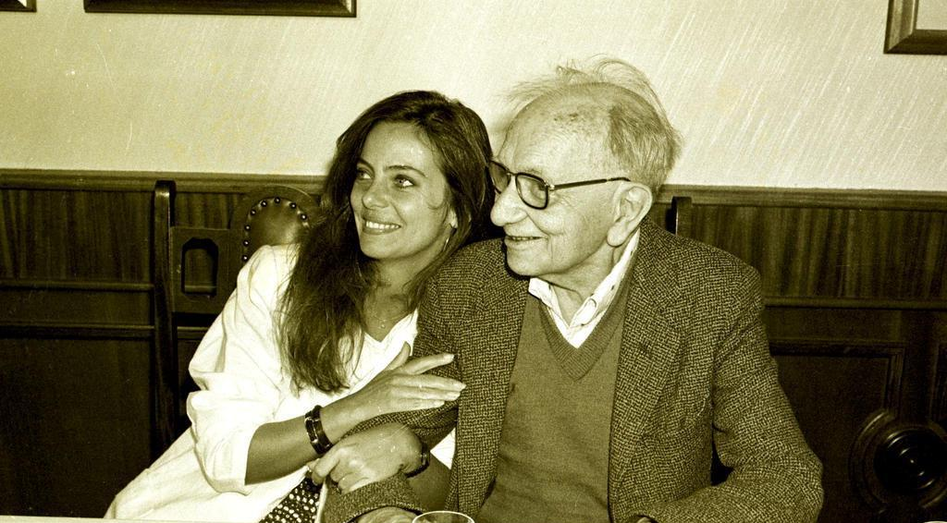

Slide 13
Onde quer que você esteja veja que agora em algum lugar alguém chora porque você foi embora. Eu sei que você continua por aí nesse universo achando rima pra verso com humor e melancolia Perplexo feito criança diante de cada mistério sua sutil sabedoria nota coisas tão pequenas que outro não notaria E aqueles que ficaram por aqui, nessa passagem, sentem no céu esse anjo que você sempre escondia e desejam boa viagem.

Slide 14
Essa foi a última nota que escrevi para o meu querido amigo Mario que, por acaso, é um dos maiores poetas do Brasil. E talvez a pessoa mais simples e genuina que conheci. Uma lição de humanidade pra quem teve a sorte de conversar com ele. Conheci Mario em Porto Alegre, na Feira do Livro, em 77.
Eu era uma menina lançando meu primeiro livro de poesias "No Ritmo dessa Festa", ele um poeta renomado e querido por todos. De repente levei um susto: Mario Quintana comprou meu livro e estava na fila de autógrafos. Fiquei profundamente sensibilizada com seu gesto.
E com a força que ele deu para os meus textos e o estímulo para os meus futuros livros. Foi um caso de amizade à primeira vista. Era um homem raro, único, como tudo o que ele escreveu, absolutamente encantador e profundamente pessoal.
Morava sozinho num quarto de hotel em Porto Alegre, eu vivia no eixo SP/Rio, mas nos prometemos desde então que tomaríamos chá juntos pelo menos uma vez por ano. E quase nunca quebramos essa promessa. E se, às vezes, ela foi quebrada, admito com tristeza que foi sempre culpa minha e da vida atribulada que vivo.

Slide 15
Mas, tenho a imensa alegria de ter sido uma fiel amiga e correspondente. Trocamos milhares de cartas. E acho que essas são coisas que ajudam a gente a viver. Um dia me confessou que tinha dois pôsteres em seu quarto. Um da Greta Garbo e um meu. Honra maior do que essa não existe.
Artigos me chamavam de musa do poeta. Mas a verdade é que Mario é um poeta que não precisa de musas, porque as deusas da poesia o amavam e protegiam. Ele gostava, e seus textos revelam isso, de coisas simples, cotidianas, rotineiras como sua vida. E cheias de humor.
Tinha ousadia no humor. Via comicidade nas cenas de rua, nas pessoas, nos fatos. Um homem capaz de rir de seus fantasmas. Um homem solitário com imensa compaixão pelo seu semelhante. Aprendi muito com Mario. Coisas pequenas, que não têm preço.
Sentávamos em bancos de jardim, de tarde, num dia de semana em Porto Alegre. Essas conversas tinham um valor incomensurável para mim. Falávamos de tudo. A vida dele, a minha, as coisas em volta, as pessoas.

Slide 16
O resto nos dizíamos por carta. Tesouros. Hoje tenho certeza que essas coisas são o maior luxo de todos. O bem mais precioso, aquele que nenhum cartão de crédito pode comprar. Por isso tenho uma afeição particular por Porto Alegre e por tudo o que a cidade me trouxe.
Pra mim, Mario Quintana continua presente andando devagar pelas ruas, sentado na mesa de um bar. Pra quem o queria transformar em monumento, ele dizia, com seu jeito de rir de si mesmo, "um erro em bronze é um erro eterno". Acredito que sua poesia permanece mais do que qualquer monumento.
A poesia tem seus mistérios e um jeito sorrateiro de vencer o tempo e chegar às pessoas. A poesia entra em quartos solitários e acompanha quem sente que não pertence, quem tem dúvidas, quem chora em travesseiros, quem erra, quem acerta, quem procura.
A poesia é extraordinariamente generosa. A poesia entra clandestina onde alguém precisa dela e só faz bem. Mario e sua poesia estão por aí, continuam. Coisas assim permanecem, são eternas.
(Depoimento de Bruna Lombardi para o jornal O Tempo de Minas Gerais)

Slide 17
O anjo na escada
Na volta da escada,
Na volta escura da escada.
O anjo disse o meu nome.
E o meu nome varou de lado a lado o meu peito
E vinha um rumor distante de vozes chamando chamando...
Deixa-me!
Que tenho a ver com as tuas naus perdidas?
Deixa-me sozinho com os meus pássaros...
com os meus caminhos...
com as minhas nuvens...
(O aprendiz de feiticeiro, 1950)

Slide 18
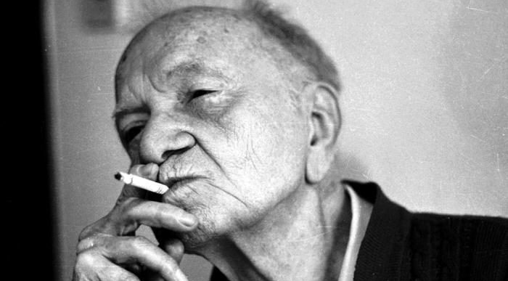

Slide 20
